Slide 1
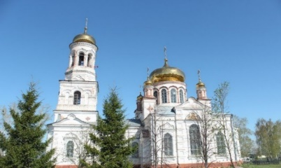
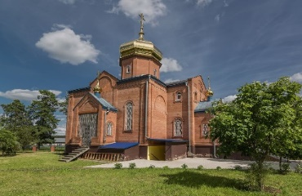
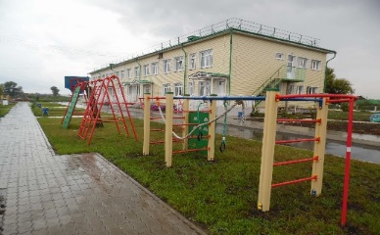
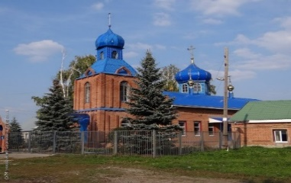
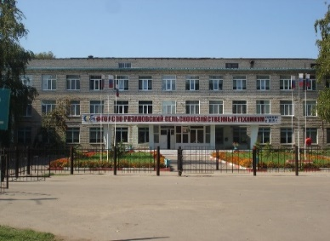
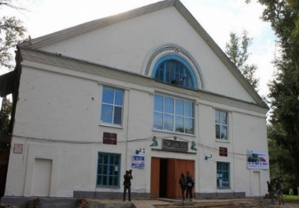
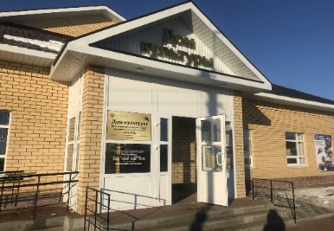
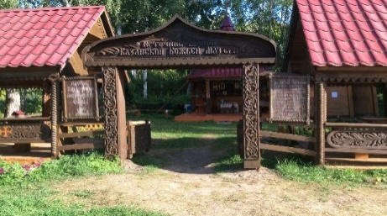
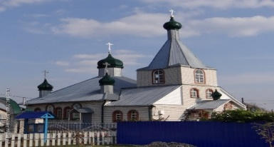
Финансовое управление администрации
МО «Мелекесский район» Ульяновской области
Отчет об исполнении консолидированного бюджета муниципального образования «Мелекесский район» за 2024 год

Slide 2
Вводная часть
В целях реализации принципа прозрачности (открытости) бюджетной системы Российской Федерации и обеспечения полного и доступного информирования граждан о бюджете муниципального образования «Мелекесский район», в соответствии с Бюджетным кодексом Российской Федерации и Уставом муниципального образования «Мелекесский район», составлен «Бюджет для граждан».
«Бюджет для граждан» - информационный ресурс, содержащий основные положения проекта бюджета (решения) о бюджете, об его исполнении за отчетный финансовый год) муниципального образования «Мелекесский район» в доступной для широкого круга заинтересованных пользователей форме. Его цель - познакомить граждан с основными целями, задачами и приоритетными направлениями бюджетной политики, обоснованиями бюджетных расходов, планируемыми и достигнутыми результатами использования бюджетных ассигнований.
В соответствии с Бюджетным кодексом Российской Федерации бюджетом является форма образования и расходования денежных средств, предназначенных для финансового обеспечения задач и функций государства и местного самоуправления.
Бюджет состоит из трех основных частей: доходов, расходов и источников финансирования дефицита бюджета.
Под доходами бюджета понимаются денежные средств, поступающие в бюджет в безвозмездном и безвозвратном порядке в соответствии с законодательством Российской Федерации.
В соответствии с Бюджетным кодексом РФ доходы бюджета образуются за счет налоговых и неналоговых доходов, а также за счет безвозмездных поступлений.
Расходы бюджета - это выплачиваемые из бюджета денежные средства, которые направляются на финансовое обеспечение задач и функций государственной власти и местного самоуправления.
Дефицит бюджета - превышение расходов бюджета над его доходами.

Slide 3
Бюджетные ассигнования - предельные объемы денежных средств, предусмотренных в соответствующем финансовом году для исполнения бюджетных обязательств.
Бюджетные обязательства - расходные обязательства, подлежащие исполнению в соответствующем финансовом году.
Расходные обязательства - обусловленные законом, иным нормативным правовым актом, договором или соглашением обязанности муниципального образования или действующего от его имени казенного учреждения предоставить физическому или юридическому лицу, иному публично-правовому образованию, субъекту международного права средства из бюджета.
Межбюджетные отношения – это взаимоотношения между публично-правовыми образованиями по вопросам регулирования бюджетных правоотношений, организации и осуществления бюджетного процесса.
Межбюджетные трансферты – средства, предоставляемые одним бюджетом бюджетной системы Российской Федерации другому бюджету бюджетной системы Российской Федерации.
Субвенции местным бюджетам из бюджета субъекта Российской Федерации – это межбюджетные трансферты, предоставляемые местным бюджетам в целях финансового обеспечения расходных обязательств муниципальных образований, возникающих при выполнении государственных полномочий Российской Федерации, субъектов Российской Федерации, переданных для осуществления органам местного самоуправления в установленном порядке.

Slide 4
Субсидии бюджетам субъектов Российской Федерации из федерального бюджета – это межбюджетные трансферты, предоставляемые бюджетам субъектов Российской Федерации в целях софинансирования расходных обязательств, возникающих при выполнении полномочий органов государственной власти субъектов Российской Федерации по предметам ведения субъектов Российской Федерации и предметам совместного ведения Российской Федерации и субъектов Российской Федерации, и расходных обязательств по выполнению полномочий органов местного самоуправления по вопросам местного значения.
Текущий финансовый год – год, в котором осуществляется исполнение бюджета, составление и рассмотрение проекта бюджета на очередной финансовый год (очередной финансовый год и плановый период).
Очередной финансовый год – год, следующий за текущим финансовым годом.
Плановый период – два финансовых года, следующие за очередным финансовым годом.

Slide 5
Параметры консолидированного бюджета муниципального образования «Мелекесский район»
млн.руб.
 | Факт 2023 год (на 01.01.2024г) | Факт 2024 год (на 01.01.2025г)
Доходы | 1277,2 | 1491,2
Расходы | 1288,9 | 1477,2
Дефицит/Профицит | 11,7 | -14,0

Slide 6
Доходы КОНСОЛИДИРОВАННОГО бюджета муниципального образования «МЕЛЕКЕССКИЙ район»

Slide 7
Нормативы зачисления основных доходов в местные бюджеты
Наименование доходных источников | Бюджет муниципального района, % | Бюджет поселений,%
 | Налоговые доходы
НДФЛ | 15 | 15
ЕНВД | 100 | -
ЕСХН | 50 | 50
Налог на имущество физических лиц | - | 100
Земельный налог | - | 100
 | Неналоговые доходы
Аренда земельных участков | 50 | 50
Аренда имущества | 100 | 100
Доходы от оказания платных услуг | 100 | 100

Slide 8
Исполнение плана за январь - декабрь 2024 года

Slide 9
Факт поступления за январь-декабрь 2024 год

Slide 10
Исполнение по налоговым и неналоговым доходам консолидированного бюджета МО «Мелекесский район» за январь-декабрь 2024 года

Slide 11
Справка о выполнении плана поступления доходов консолидированного бюджета муниципального образования «Мелекесский район» в разрезе доходных источников за январь-декабрь 2024г.
Наименование доходных источников | план на 01.01.2025 года | Факт на 01.01.2025 года | Процент выполнения, (%)
Налоговые доходы | 225932,5 | 237632,1 | 105,2
- налог на доходы физических лиц | 103155,6 | 110202,6 | 106,8
- акцизы на нефтепродукты | 40833,4 | 43800,9 | 107,3
- налог, взимаемый в связи с применением упрощённой системы налогообложения | 30353,0 | 32057,7 | 105,6
- ЕНВД | 0 | 5,2
- единый сельхозналог | 5804,5 | 5540,2 | 95,4
- налог, взимаемый в связи с применением патентной системы налогообложения | 3419,0 | 2585,7 | 75,6
-местные налоги | 39800,0 | 40295,7 | 101,2
налог на добычу полезных ископаемых | 417,0 | 664,5 | 159,4
- госпошлина | 2150,0 | 2479,6 | 115,3
Неналоговые доходы | 47487,8 | 56000,8 | 117,9
- доходы от использования имущества, находящегося в государственной и муниципальной собственности | 9564,6 | 12524,4 | 130,9
- плата за негативное воздействие на окружающую среду | 4800,0 | 551,9 | 11,5
- доходы от оказания платных услуг и компенсации затрат государства | 290,0 | 308,7 | 106,4
- доходы от продажи материальных и нематериальных активов | 22541,2 | 25332,6 | 112,4
- штрафы, санкции, возмещение ущерба | 7080,0 | 13957,8 | 197,1
- прочие неналоговые доходы | 3212,0 | 3325,4 | 103,5
ВСЕГО: | 273420,3 | 293632,9 | 107,4

Slide 12
Динамика поступления налоговых и неналоговых доходов за январь-декабрь 2024 года к уровню января-декабря 2023года
2023 год (факт на 01.01.2024 года)
2024 год (факт на 01.01.2025 года)
249,7 тыс. руб.
293,6 млн. руб.
Увеличение на 43,9 млн. руб.

Slide 13
Параметры расходов консолидированного бюджета муниципального образования «Мелекесский район»

Slide 14
Динамика расходов консолидированного бюджета муниципального образования «Мелекесский район» на 01 января 2025 года
тыс. рублей

Slide 15
Структура и динамика расходов консолидированного бюджета муниципального образования «Мелекесский район» по разделам классификации расходов (тыс.руб.)
 | Лимиты 2023 год | Расход за 2023 год | % исполнения | Лимиты 2024 год | Расход за 2024 год | % исполнения
Всего: | 1 324 086,7 | 1 288 937,6 | 97,3% | 1 515 375,5 | 1 477 167,3 | 97,5%
в том числе
Общегосударственные расходы | 183 051,9 | 179 459,7 | 98,0% | 213 122,6 | 194 378,4 | 91,2%
Национальная оборона | 2 167,6 | 2 112,6 | 97,5% | 2 426,9 | 2 357,8 | 97,2%
Национальная безопасность и правоохранительная деятельность | 5 593,1 | 5 557,1 | 99,4% | 7 639,9 | 7 597,1 | 99,4%
Национальная экономика | 135 124,3 | 132 455,3 | 98,0% | 271 002,4 | 268 687,7 | 99,1%
Жилищно-коммунальное хозяйство | 276 279,6 | 252 804,5 | 91,5% | 76 458,8 | 74 720,1 | 97,7%
Охрана окружающей среды | 5 005,1 | 246,7 | 4,9% | 8 952,0 | 5 038,3 | 56,3%
Образование | 612 798,3 | 612 639,2 | 100,0% | 825 071,7 | 819 304,7 | 99,3%
Культура, кинематография | 40 470,5 | 40 332,8 | 99,7% | 47 393,9 | 43 798,6 | 92,4%
Социальная политика | 60 453,6 | 60 188,9 | 99,6% | 63 051,2 | 61 030,6 | 96,8%
Физическая культура и спорт | 3 142,7 | 3 140,8 | 99,9% | 256,1 | 254,0 | 99,2%

Slide 16
Структура расходов консолидированного бюджета муниципального образования «Мелекесский район» на 01.01.2025 гг.

Slide 17
Расходы бюджета муниципального образования «Кузоватовский район» на 2014 год на социальную политику
Расходы бюджета муниципального образования «Мелекесский район» на общегосударственные расходы
Факт 2023 год
Факт 2024 год
179459,7 тыс. руб.
194378,4 тыс. руб.
Увеличение на 14918,7 тыс. руб.

Slide 18
Расходы бюджета муниципального образования «Кузоватовский район» на 2014 год на социальную политику
Расходы бюджета муниципального образования «Мелекесский район» на национальную оборону
Факт 2023 год
Факт 2024 год
2112,6 тыс. руб.
2357,8 тыс. руб.
Увеличение на 245,2 тыс. руб.

Slide 19
Расходы бюджета муниципального образования «Кузоватовский район» на 2014 год на социальную политику
Расходы бюджета муниципального образования «Мелекесский район» на национальную безопасность и правоохранительную деятельность
Факт 2023 год
Факт 2024 год
5557,1 тыс. руб.
7597,1 тыс. руб.
Увеличение на 2040,0 тыс. руб.

Slide 20
Расходы бюджета муниципального образования «Кузоватовский район» на 2014 год на социальную политику
Расходы бюджета муниципального образования «Мелекесский район» на национальную экономику
Факт 2023 год
Факт 2024 год
132455,3 тыс. руб.
268687,7 тыс. руб.
Увеличение на 136232,4 тыс. руб.

Slide 21
Расходы бюджета муниципального образования «Кузоватовский район» на 2014 год на социальную политику
Расходы бюджета муниципального образования «Мелекесский район» на жилищно-коммунальное хозяйство
Факт 2023 год
Факт 2024 год
252804,5 тыс. руб.
74720,1 тыс. руб.
Снижение на 178084,4 тыс. руб.

Slide 22
Расходы бюджета муниципального образования «Кузоватовский район» на 2014 год на социальную политику
Расходы бюджета муниципального образования «Мелекесский район» на охрану окружающей среды
Факт 2023 год
Факт 2024 год
246,7 тыс. руб.
5038,3 тыс. руб.
Увеличение на 4791,6 тыс. руб.

Slide 23
Расходы бюджета муниципального образования «Кузоватовский район» на 2014 год на социальную политику
Расходы бюджета муниципального образования «Мелекесский район» на образование
Факт 2023 год
Факт 2024 год
612639,2 тыс. руб.
819304,7 тыс. руб.
Увеличение на 206665,5 тыс. руб.

Slide 24
Расходы бюджета муниципального образования «Кузоватовский район» на 2014 год на социальную политику
Расходы бюджета муниципального образования «Мелекесский район» на культуру, кинематографию
Факт 2023 год
Факт 2024 год
40332,8 тыс. руб.
43798,6 тыс. руб.
Увеличение на 3465,8 тыс. руб.

Slide 25
Расходы бюджета муниципального образования «Кузоватовский район» на 2014 год на социальную политику
Расходы бюджета муниципального образования «Мелекесский район» на социальную политику
Факт 2023 год
Факт 2024 год
60188,9 тыс. руб.
61030,6 тыс. руб.
Увеличение на 841,7 тыс. руб.

Slide 26
Расходы бюджета муниципального образования «Кузоватовский район» на 2014 год на социальную политику
Расходы бюджета муниципального образования «Мелекесский район» на физическую культуру и спорт
Факт 2023 год
Факт 2024 год
3140,8 тыс. руб.
254,0 тыс. руб.
Снижение на 2886,8 тыс. руб.

Slide 27
Межбюджетные отношения

Slide 28
БЕЗВОЗМЕЗДНЫЕ ПОСТУПЛЕНИЯ (в т.ч. Финансовая помощь из областного бюджета) тыс. руб.
БЕЗВОЗМЕЗДНЫЕ ПОСТУПЛЕНИЯ | 2023 год (факт на 01.01.2024г.) | 2024 год (факт на 01.01.2025г.)
Всего: | 1 027 478,1 | 1 197 570,0
Дотации | 226 660,9 | 273 539,4
Субсидии | 329 414,6 | 301 633,2
Субвенции | 456 111,9 | 554 959,4
Межбюджетные трансферты | 27 275,5 | 60 493,8
Прочие безвозмездные поступления | 3 879,2 | 15 638,1
Возврат остатков субсидий, субвенций и иных межбюджетных трансфертов, имеющих целевое назначение, прошлых лет | -15 864,2 | -8 693,9

Slide 29
Соотношение сумм бюджетных ассигнований в рамках программ к сумме бюджетных ассигнований на 01.01.2025 года

Slide 30
Муниципальные программы по консолидированному бюджету муниципального образования «Мелекесский район»
2023 год
(факт на 01.01.2024)
муниципальных программ на общую сумму 1 191 948,9 тыс. рублей
2024 год (первоначальный)
муниципальных программ на общую сумму 1 240 137,5 тыс. рублей
+ 175 152,2
+ 191 560,6
2024 год (уточнённый)
муниципальных программ на общую сумму 1 415 289,7 тыс. рублей
2024 год
(факт на 01.01.2025)
муниципальных программ на общую сумму 1 383 509,5 тыс. рублей

Slide 31
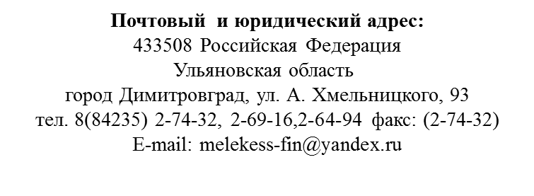
«Финансовое управление муниципального образования «Мелекесский район»

